Slide 1
Роль развития речи в формировании психических процессов
Подготовила: педагог-психолог
Колчина О.В.

Slide 2
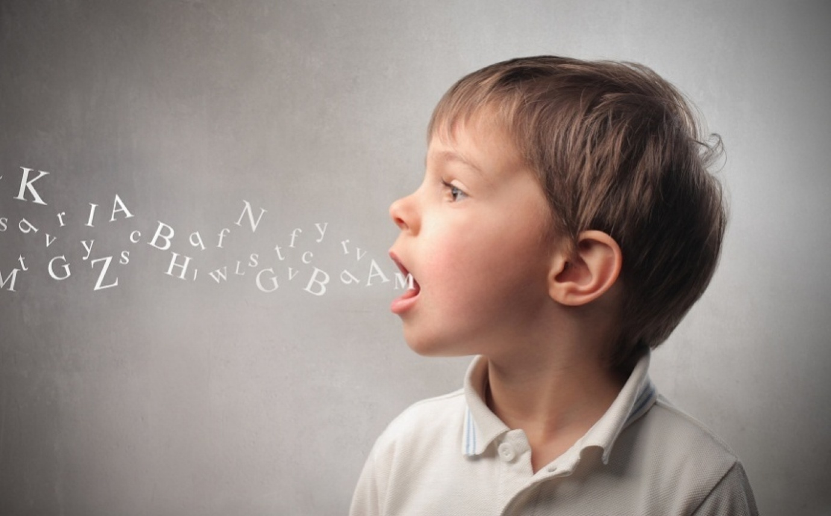
Речь - это специфически человеческий способ формирования и формулирования мыслей с помощью языковых средств.

Slide 3
Функции речи
Коммуникативная – сообщение (диалог, чтение) или побуждение к действию
Регулирующая - исключительно для человека, это сознательная форма психической деятельности в виде внутренней речи
Программирующая – проявляется в переведении внутренней речи в развернутую, правильную устную речь

Slide 4
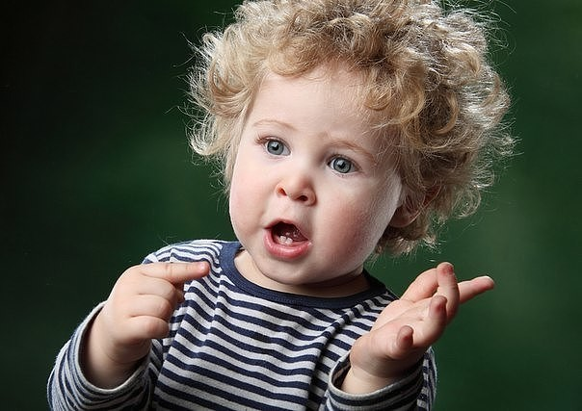
Теории формирования речи
Теория «научения» - у ребенка имеется врожденная потребность и способность к подражанию, в том числе звукам человеческой речи.

Slide 5
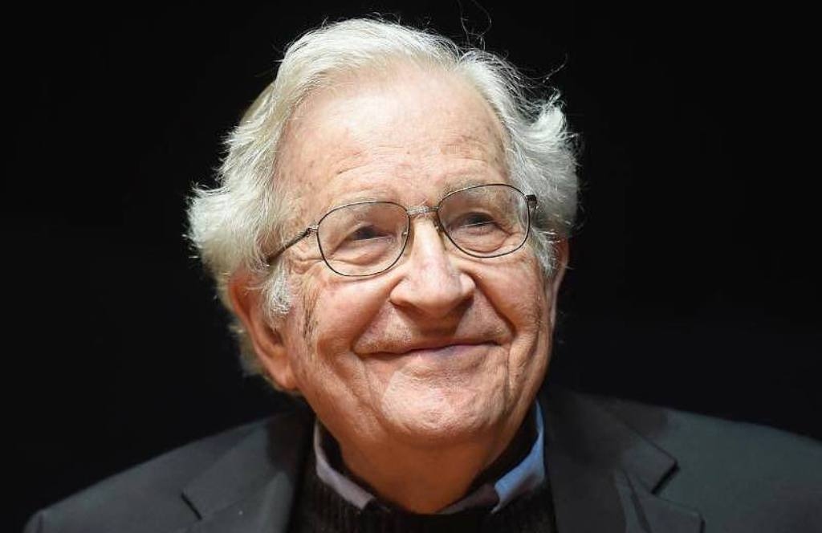
Теория речевого развития Н. Хомского -в организме и мозге человека с рождения имеются некоторые специфические задатки к усвоению речи в ее основных атрибутах. . Эти задатки созревают примерно к годовалому возрасту и открывают возможности для ускоренного развития речи с одного года до трех лет. Данный возраст называется сензитивным для формирования речи.

Slide 6
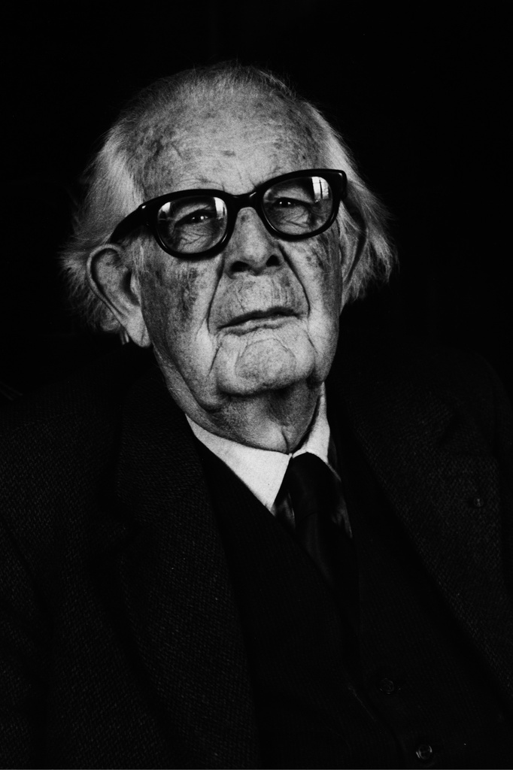
Когнитивная теория (Ж.Пиаже)
-развитие речи зависит от присущей ребенку с рождения способности воспринимать и интеллектуально перерабатывать информацию.

Slide 7
Роль речи
речь, как собственно психический процесс, включающийся в реализацию психической деятельности человека наряду и вместе с другими психическими процессами,
речь как процесс, организующий и связывающий другие психические процессы

Slide 8
РЕЧЬ
ПАМЯТЬ
МЫШЛЕНИЕ
ВНИМАНИЕ
ВОСПРИЯТИЕ
Воображение
Ощущения
Представления

Slide 9
Речь является средством и формой общения, орудием мышления и познавательной деятельности, средством организации и регуляции психических процессов и главным средством их опосредствования.

Slide 10
Спасибо за внимание!

